Slide 1
Ксенофобія

Slide 2
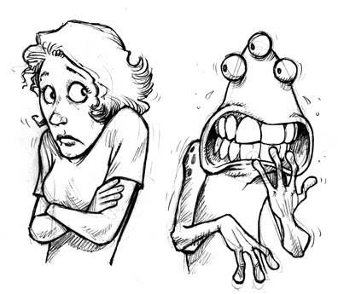
Ксенофо́бія (від грец. ξένος (ксенос), що означає «чужинець», «незнайомець», та φόβος (фобос), що означає «страх») — поняття, що позначає нав'язливий страх стосовно чужинців чи просто чогось незнайомого, чужоземного або страх перед чужоземцями та ненависть до них.

Slide 3

Визначення
Загальні, енциклопедійні
Поняття вперше набуло поширення в англійській літературі на початку 20 ст. Перше загальне визначення зустрічається у словнику Вебстера (перше видання в 1841 р. в США).
Ксенофобія є страх і презирство до того, що є іноземним або невідомим, особливо до незнайомих або іноземців.Цей термін зазвичай використовується, щоб описати страх або неприязнь до іноземців або взагалі до тих людей, які відрізняються від вас. Як і всі фобії, при ксенофобії людина усвідомлює страх, і, отже, повинна вірити на певному рівні, що предмет її страху є насправді іноземцем. Це відрізняє ксенофобію від расизму. У різних контекстах термін «ксенофобія» і «расизм» за змістом дуже схожі, використовуються як синоніми. Хоча вони можуть мати абсолютно різні значення. Ксенофобія може бути заснована на різних аспектах.Расизм грунтується виключно на ознаці раси та походженні.

Slide 4

Для ксенофобії існує два основних об'єкти фобії. Перша — це групи населення, представлені в суспільстві, які не розглядаються як частина цього суспільства. Часто вони становлять групу нещодавніх іммігрантів. Але ксенофобія може бути спрямована проти групи, яка присутня на протязі століть. Ця форма ксенофобії може викликати або сприяти ворожим і насильницьким діям, таким як масове виселення іммігрантів, або в гіршому випадку, геноцид.
Друга форма ксенофобії в першу чергу культурна. ЇЇ об'єктами є культурні елементи, які вважаються іноземними. Всі культури піддаються зовнішнім впливам, але культурно ксенофобія часто вузько направлена, наприклад, на іноземні запозичення до національної мови. Вона рідко призводить до агресії відносно окремих осіб, але може привести до політичної кампанії культурного чи мовної «очищення». Ізоляціонізм, загальне неприйняття закордонних справ теж має ознаки ксенофобії.

Slide 5

Клінічні
нав'язливий страх нового, незнайомого.
параноїдальна ворожість до всього чужого, особливо належить іншій культурі.

Slide 6

Форми й прояви
Розрізняють дві основні форми ксенофобії. Перша спрямована на групу всередині суспільства, що вважається чужою та шкідливою для суспільства, наприклад, нові іммігранти, біженці, трудові мігранти, євреї, цигани, гомосексуали. Об'єктом другої форми ксенофобії є головним чином культурні елементи, що вважаються чужими. Усі культури підпадають під чужоземний вплив, але культурна ксенофобія є часто вузьконаправленою на певні прояви такого впливу, наприклад, поширення нетрадиційної для даної країни релігії.

Slide 7

Расизм у загальному випадку розглядають як форму ксенофобії. Ксенофобія передбачає наявність віри в те, що об'єкт ворожості є чужим. З точки зору біосоціології, ксенофобія є суспільною проекцією інстинкту самозбереження певної національно-економічної формації. Незначні прояви ксенофобії є цілком природними і нешкідливими для суспільства в цілому, але таке твердження багато хто ставить під сумнів.

Slide 8

Ксенофобія в Україні
У незалежній Україні найнижчий рівень ксенофобії був у перші роки після проголошення незалежності, зі середини 1990-х цей показник почав зростати і зараз рівень нетерпимості до іноземців та національних меншин є найвищий за останні 15 років. Найтолерантнішою групою в Україні є молодь — люди до 30 років.

Slide 9
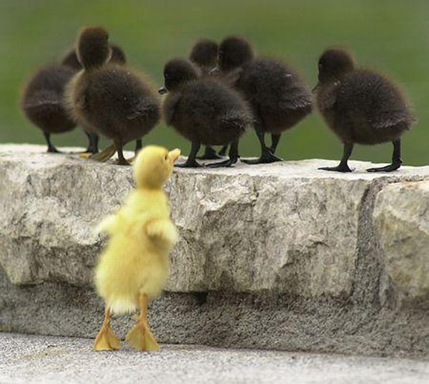
Міжнародне вивчення та нагляд
В 1997 році Європарламентом був сформований Європейський центр моніторингу расизму і ксенофобії (EUMC), який виріс з комісії по боротьбі проти расизму і ксенофобії (CRX).Сама комісія була створена в 1994 році, та стала відомою як «Комісія Кана» (Kahn-Commission). У 1995 році Комісія Кана була перетворена на EUMC, який був офіційно заснований Постановою Ради (ЄС) № 1035/97 від 2 червня 1997 року. Центр розпочав свою діяльність у липні 1998 року. В даний час вона налічує 25 співробітників.

Slide 10
Дякую за увагу!

